Slide 1


Základy umělé inteligence I
Přednáška 6
Základy stochastických optimalizačních technik

Slide 2
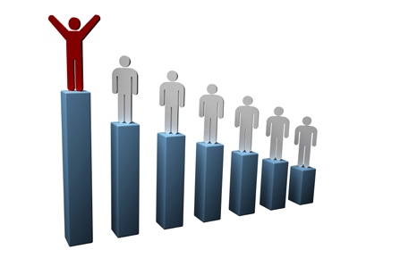

Optimalizace
Výběr nejlepšího prvku z množiny možných kandidátů

Slide 3
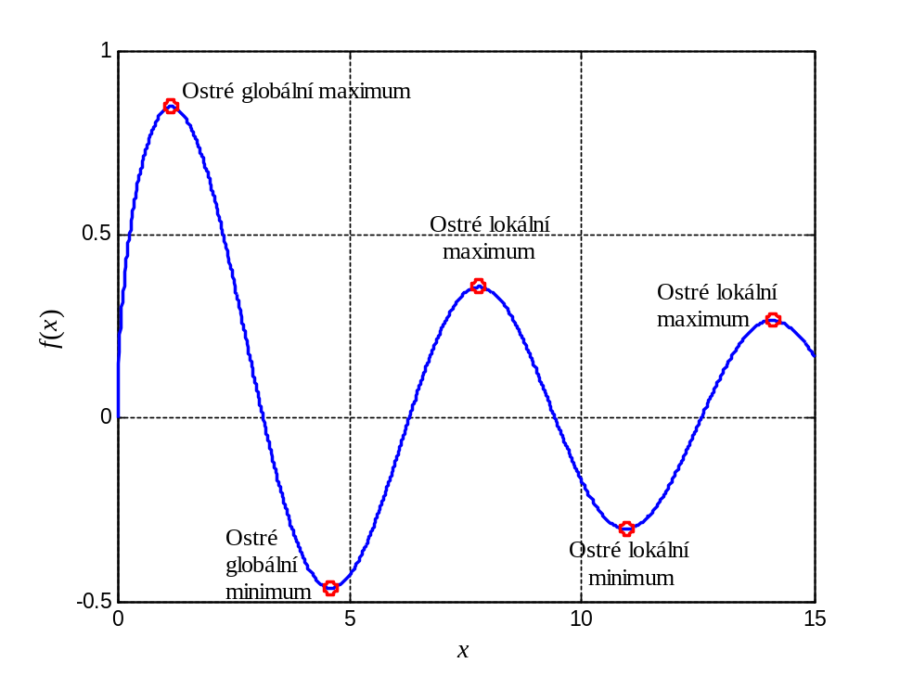
Optimalizace
Matematicky: hledání minima či maxima definované matematické funkce (účelové funkce)
Volba účelové funkce je klíčová!

Slide 4
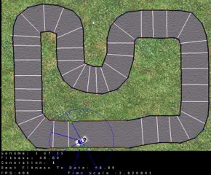
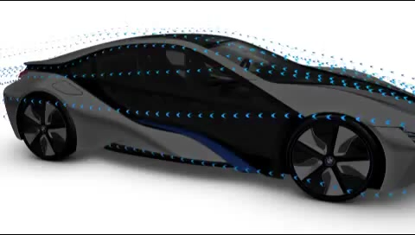
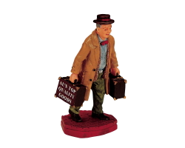
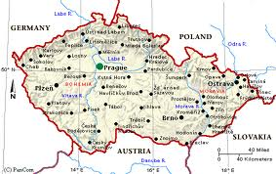

Příklady optimalizace

Slide 5
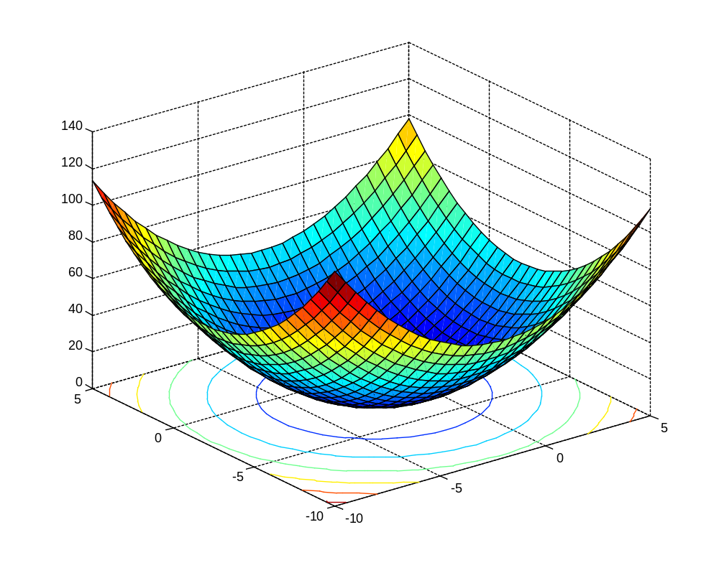
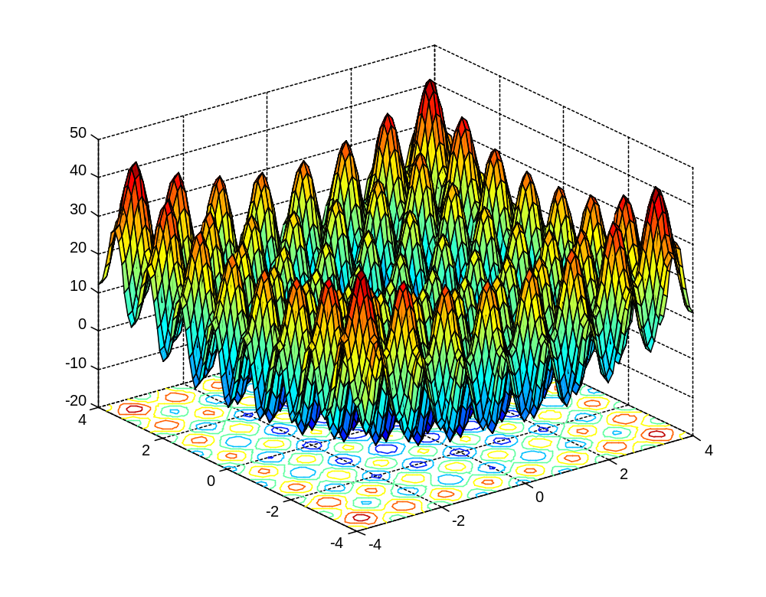
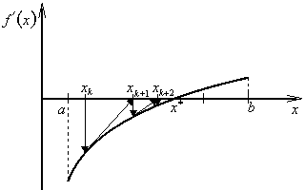
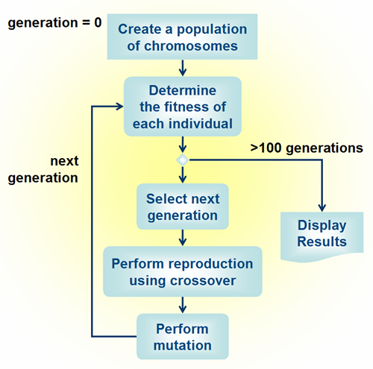
Optimalizační techniky
Deterministické
Stochastické

Slide 6
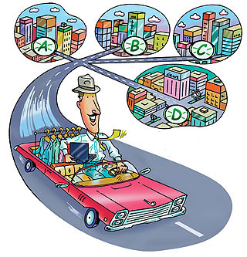
Demonstrační optimalizační úloha
- Problém obchodního cestujícího

Slide 7
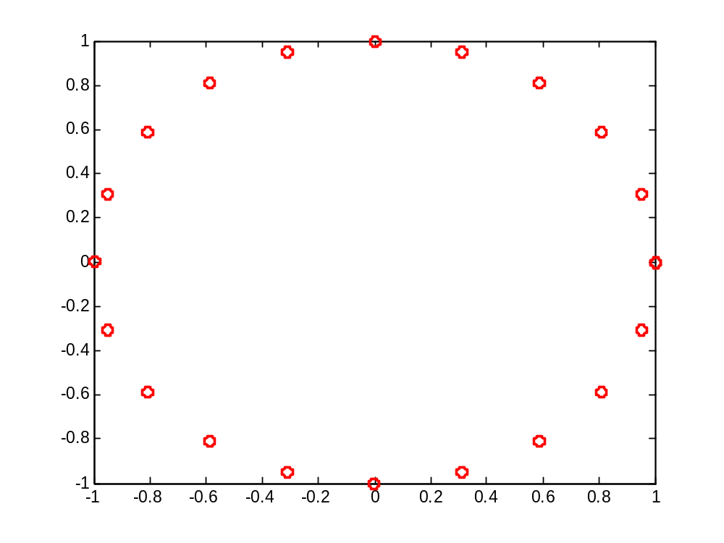
Demonstrační optimalizační úloha
- Problém obchodního cestujícího

Slide 8
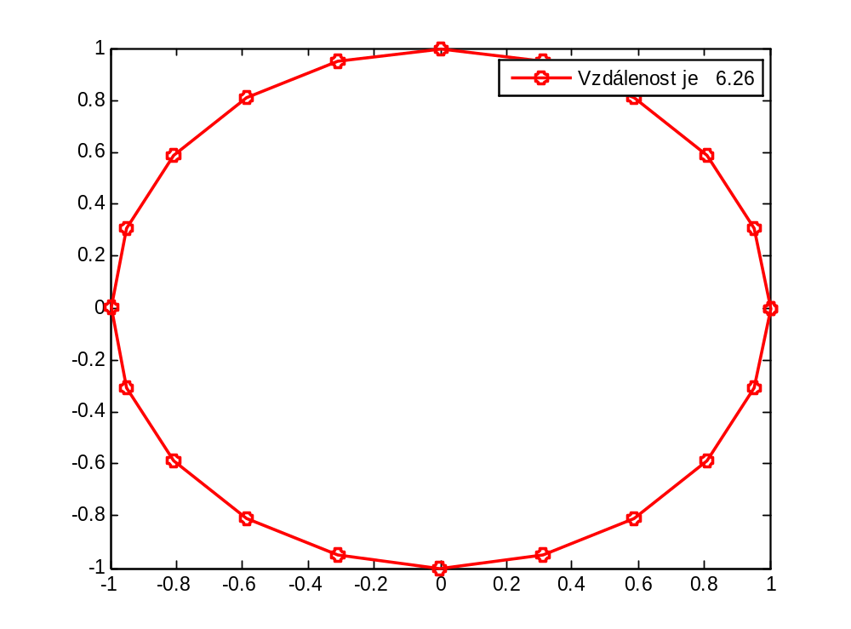
Demonstrační optimalizační úloha
- Problém obchodního cestujícího
Optimální řešení

Slide 9

Slepé prohledávání (metoda Monte Carlo)

Slide 10
Slepé prohledávání
Jednoduše použitelný
Nalezne globální minimum (v nekonečném čase)
Slouží jako benchmark

Slide 11
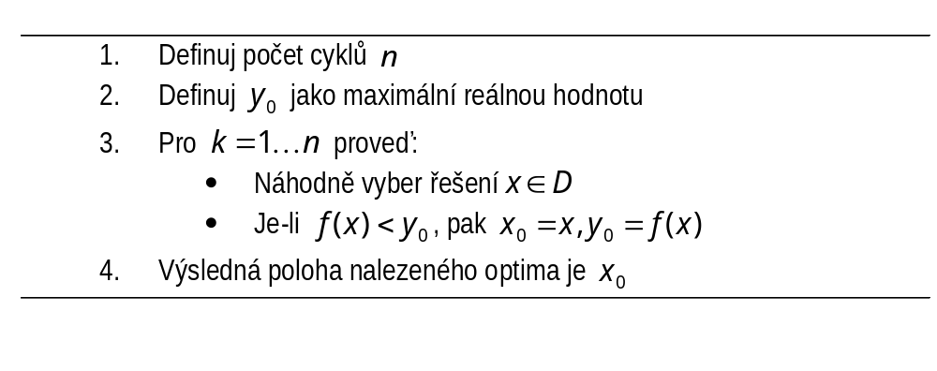
Slepé prohledávání

Slide 12
Slepé prohledávání
- konkrétní aplikace
Testované řešení
5 | 3 | … | 13 | 7 | 23,4
Město č.5 navštívím jako první

Slide 13
Slepé prohledávání
- konkrétní aplikace
Další řešení vznikne náhodnou permutací měst, přijato však bude pouze pokud je celková ujetá vzdálenost nižší, než u předchozího řešení.
6 | 4 | … | 1 | 2 | 16,8

Slide 14
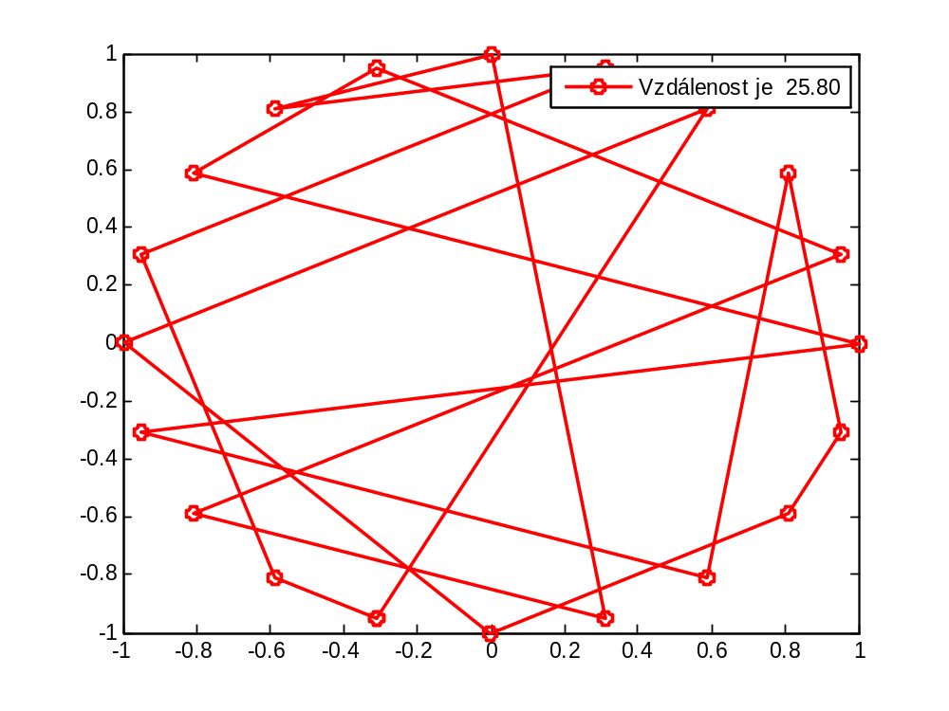
Slepé prohledávání
Příklad – 1. iterace

Slide 15
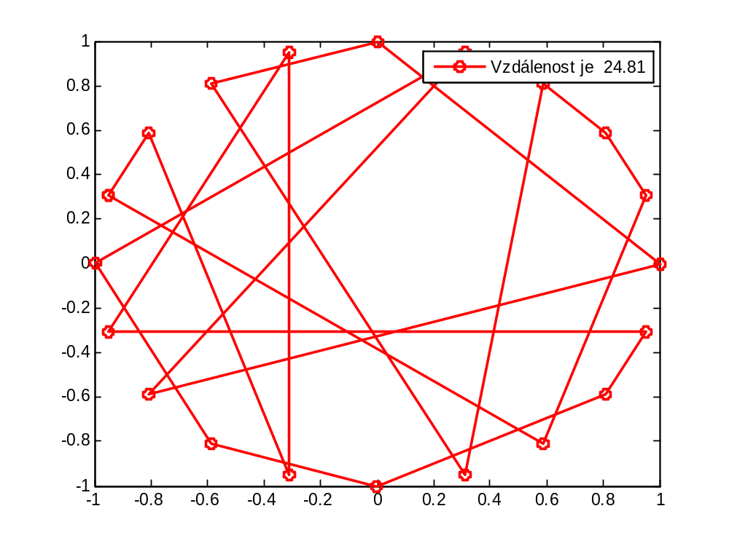
Slepé prohledávání
Příklad – 10. iterace

Slide 16
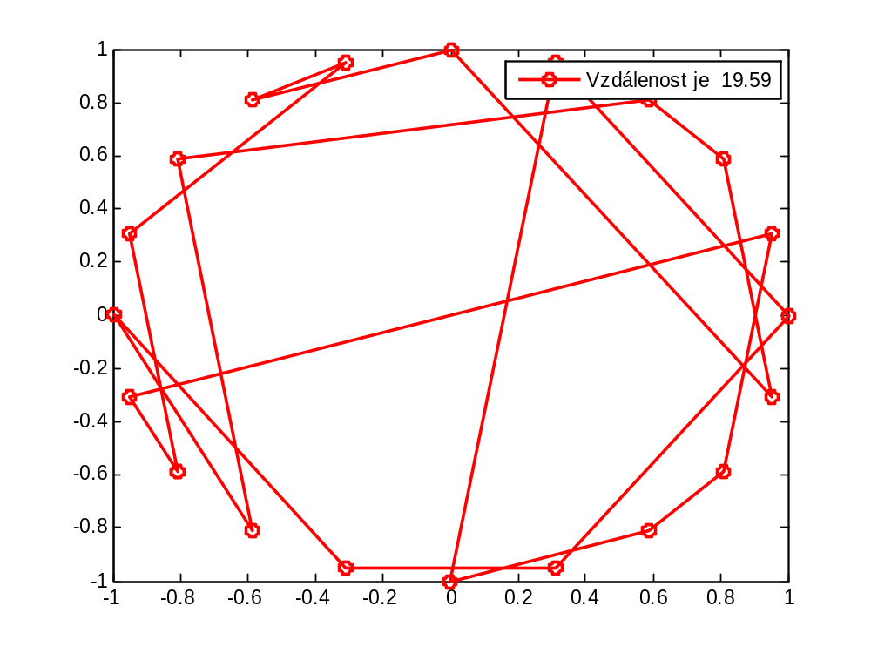
Slepé prohledávání
Příklad – 100. iterace

Slide 17
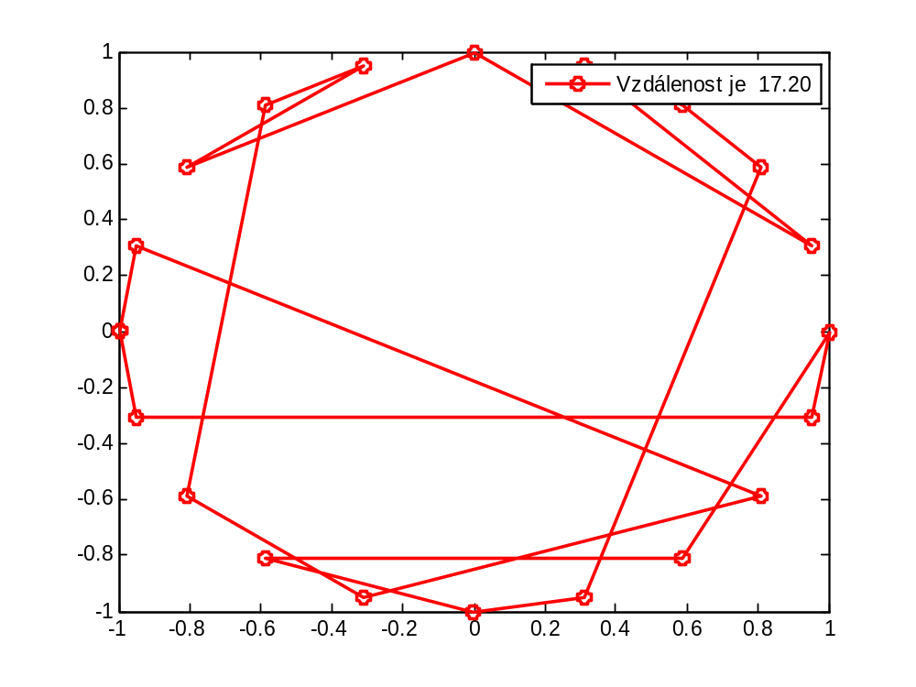
Slepé prohledávání
Příklad – 1000. iterace

Slide 18
Slepé prohledávání
Příklad – 10000. iterace

Slide 19
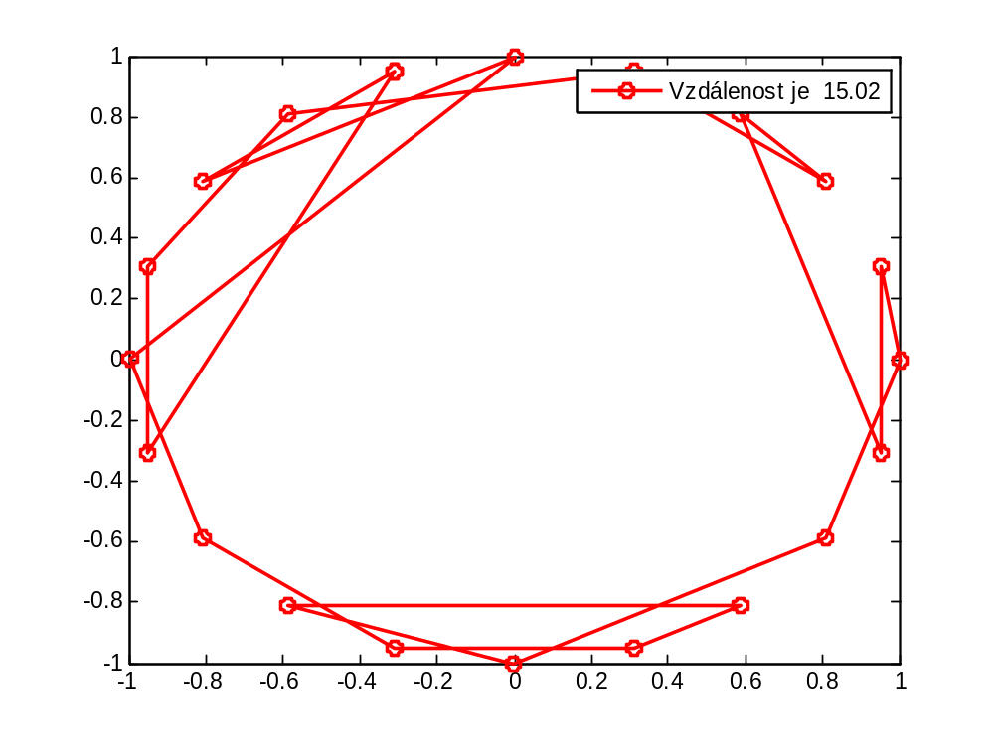
Slepé prohledávání
Příklad – 100000. iterace

Slide 20
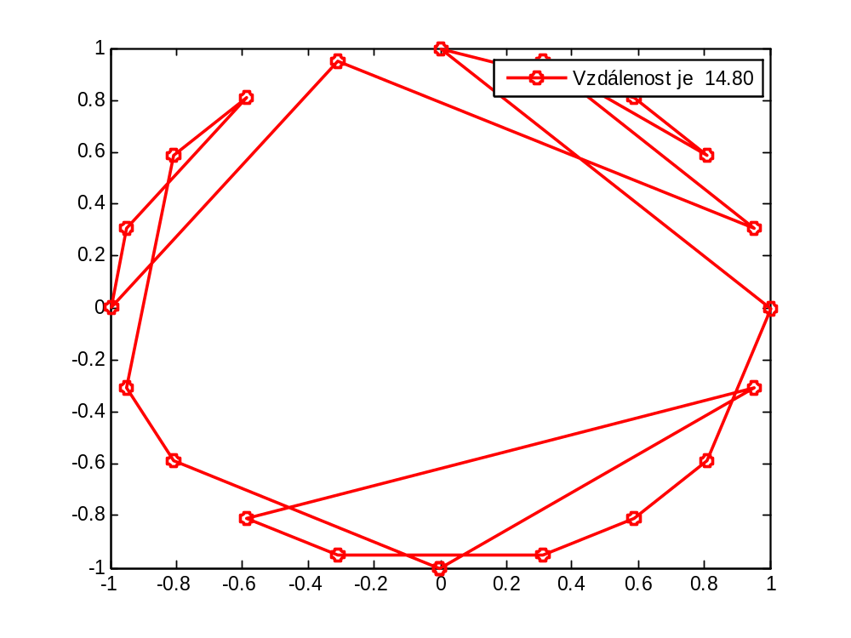
Slepé prohledávání
Příklad – 1000000. iterace

Slide 21
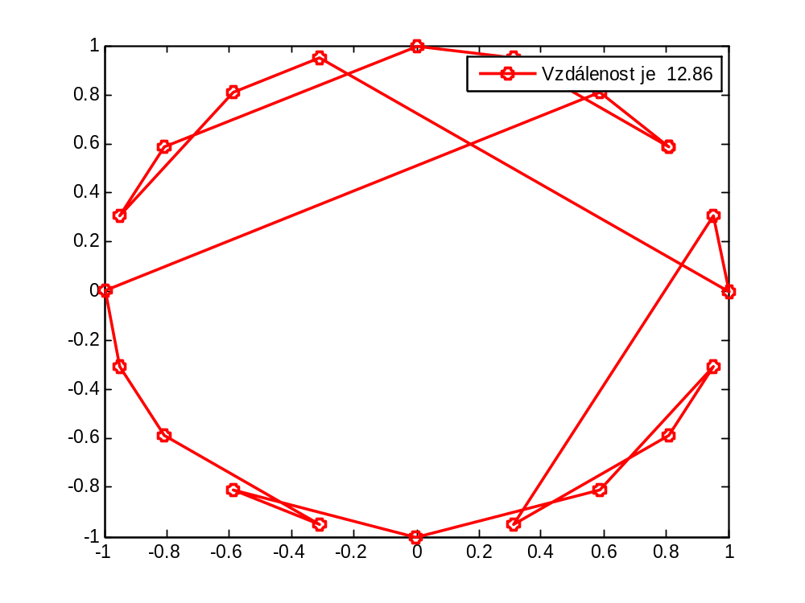
Slepé prohledávání
Příklad – 10000000. iterace

Slide 22

Horolezecký algoritmus

Slide 23

Horolezecký algoritmus

Slide 24
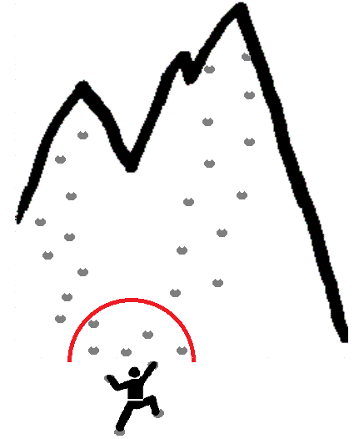
Horolezecký algoritmus

Slide 25
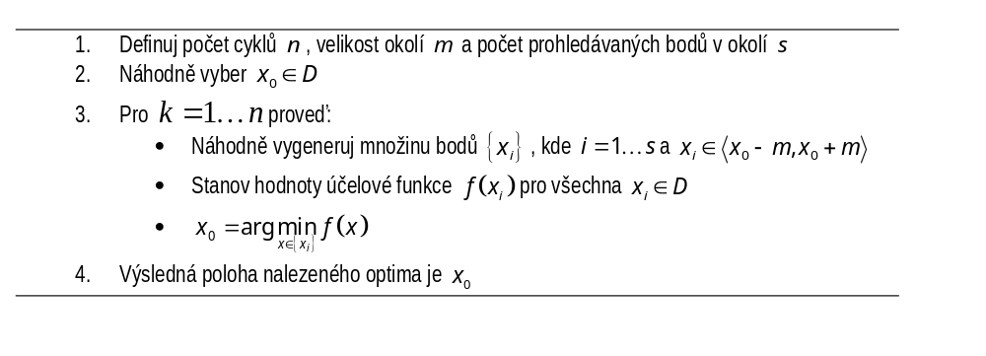
Horolezecký algoritmus

Slide 26
Horolezecký algoritmus
Jednoduše použitelný
Uvíznutí v lokálním optimu

Slide 27
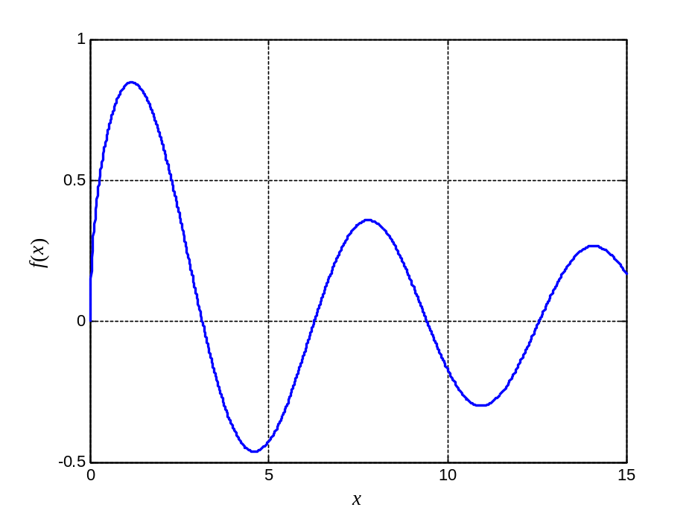
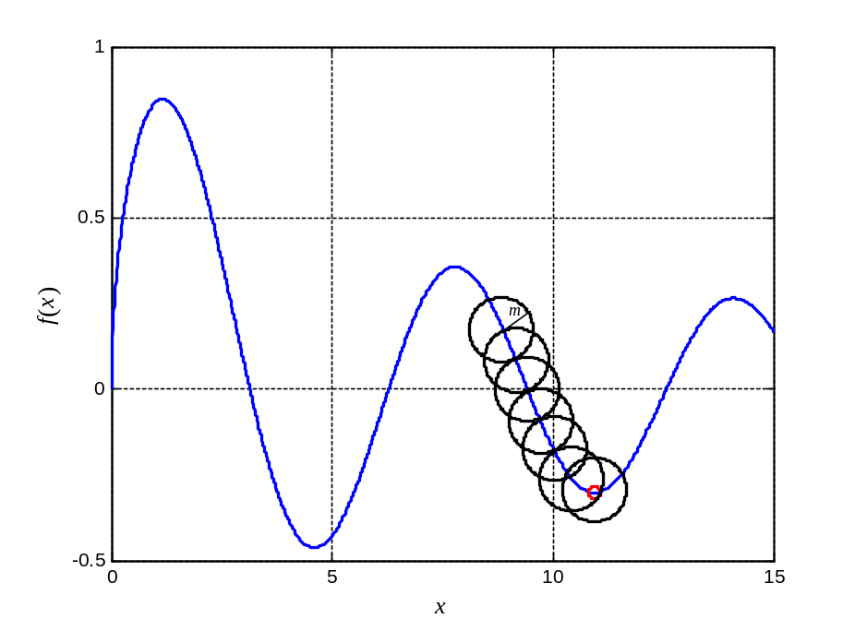
Horolezecký algoritmus
Příklad – spojitá účelová funkce

Slide 28
Horolezecký algoritmus
- konkrétní aplikace
Testované řešení
5 | 3 | … | 13 | 7 | 23,4
Město č.5 navštívím jako první

Slide 29
Horolezecký algoritmus
- konkrétní aplikace
Okolí testovaného řešení (volba záleží na programátorovi)
3 | 5 | … | 13 | 7 | 27,6
5 | 3 | … | 13 | 7 | 23,4
5 | 3 | … | 7 | 13 | 13,5

Slide 30
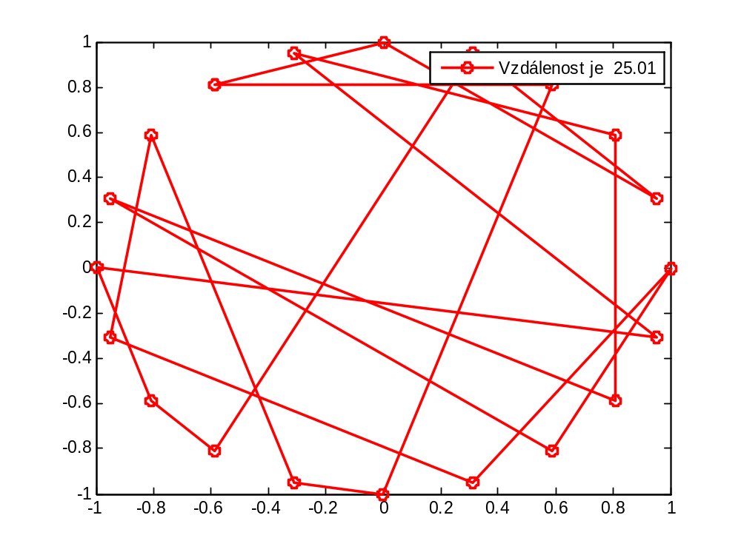
Horolezecký algoritmus
Příklad – 1. iterace

Slide 31
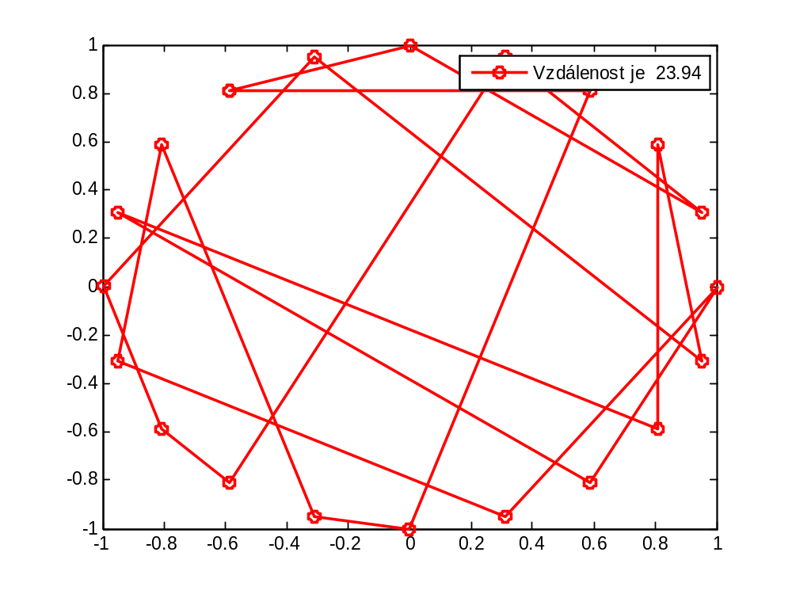
Horolezecký algoritmus
Příklad – 2. iterace

Slide 32
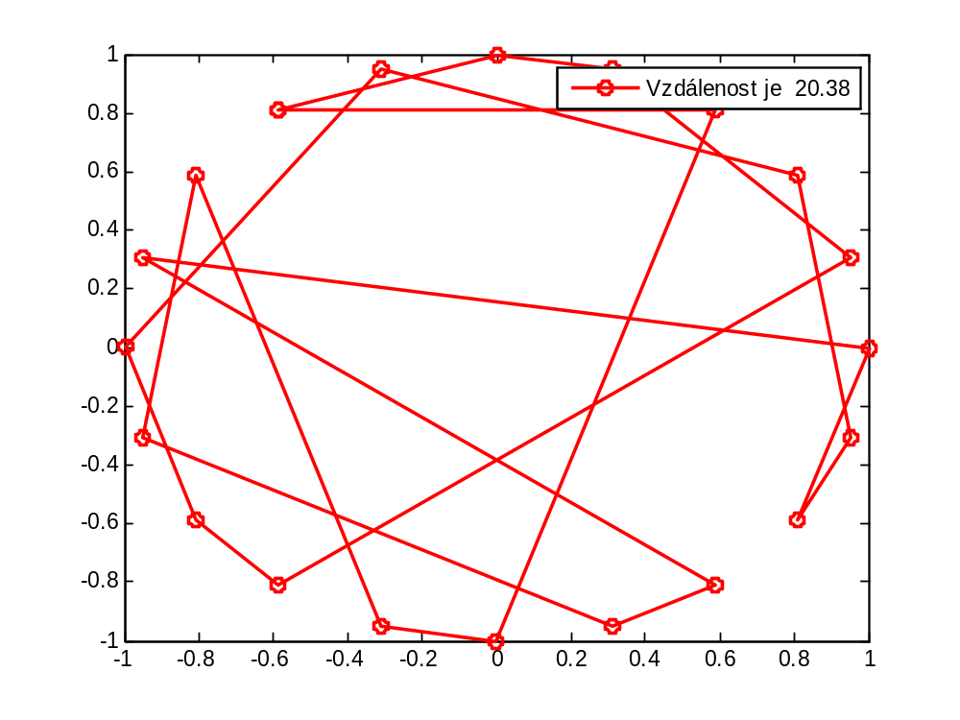
Horolezecký algoritmus
Příklad – 6. iterace

Slide 33
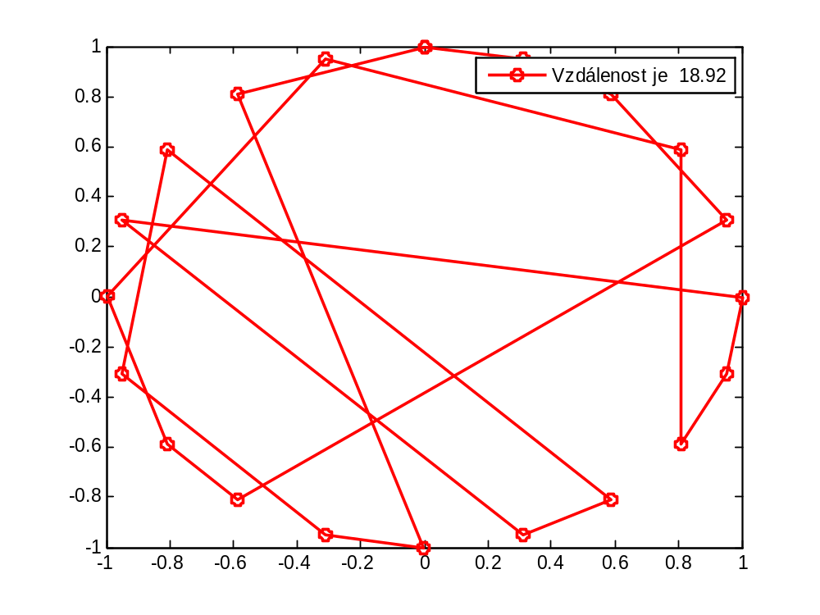
Horolezecký algoritmus
Příklad – 14. iterace

Slide 34
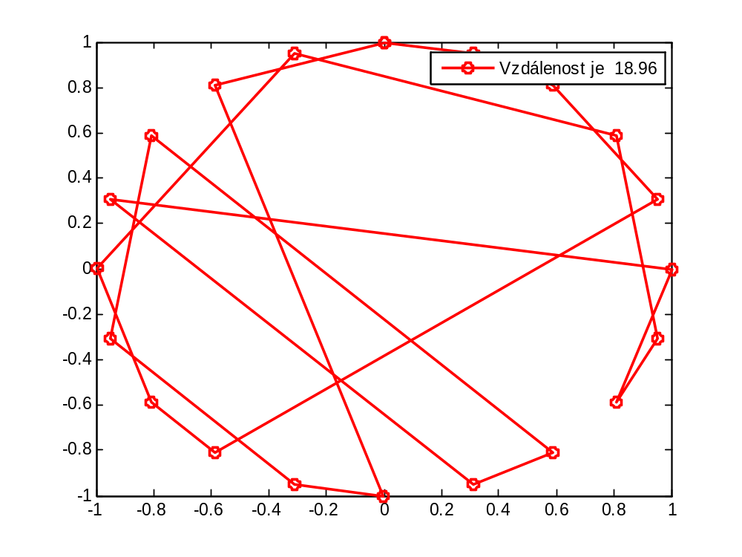
Horolezecký algoritmus
Příklad – 15. iterace
Uvíznutí v lokálním minimu

Slide 35
Stochastický horolezecký algoritmus

Slide 36
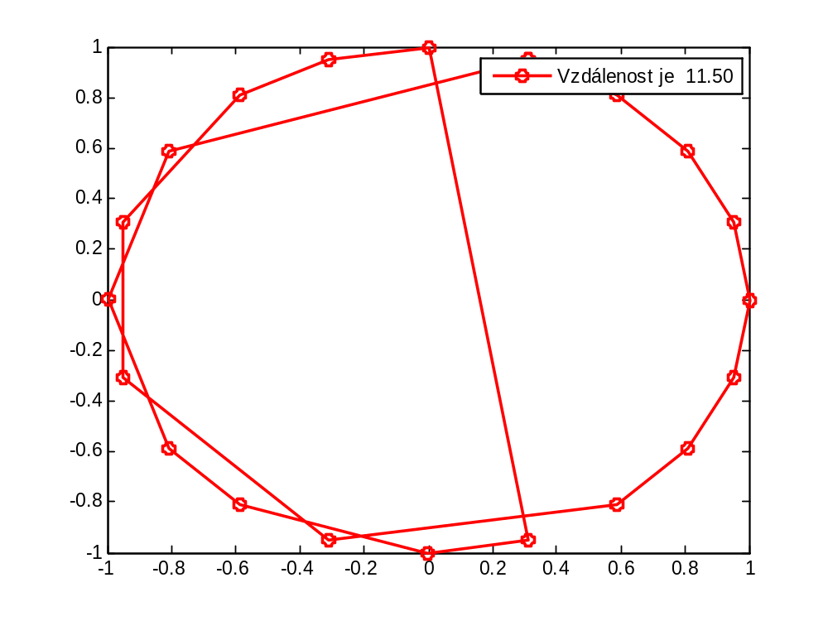
Stochastický horolezecký algoritmus
Horolezecký algoritmus opakovaný dokola pro náhodné počáteční podmínky
Po 50 opakováních

Slide 37
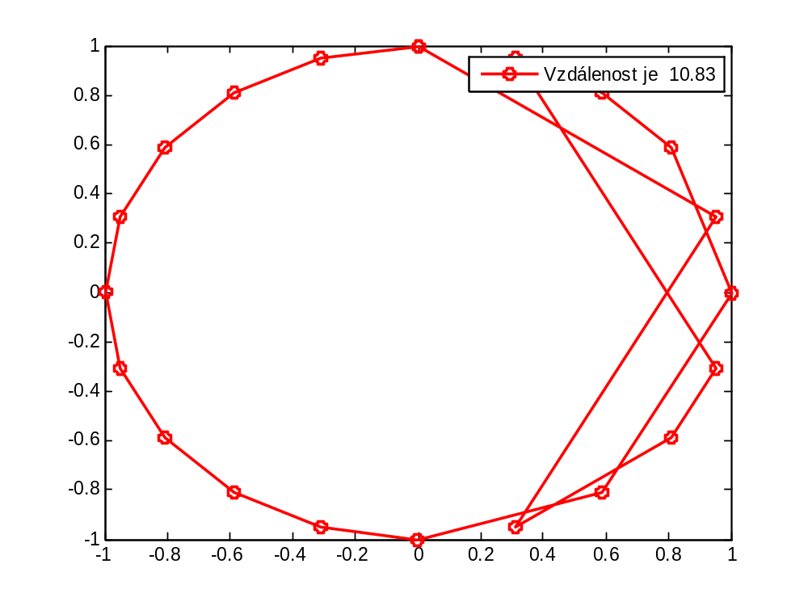
Stochastický horolezecký algoritmus
Po 10000 opakováních

Slide 38

TABU search (zakázané prohledávání)

Slide 39
TABU search (zakázané prohledávání)
K horolezeckému algoritmu přidává paměť.
Cílem paměti je zamezit zpětnému chodu a zacyklení.
5 | 3 | … | 13 | 7 | 23,4

Slide 40
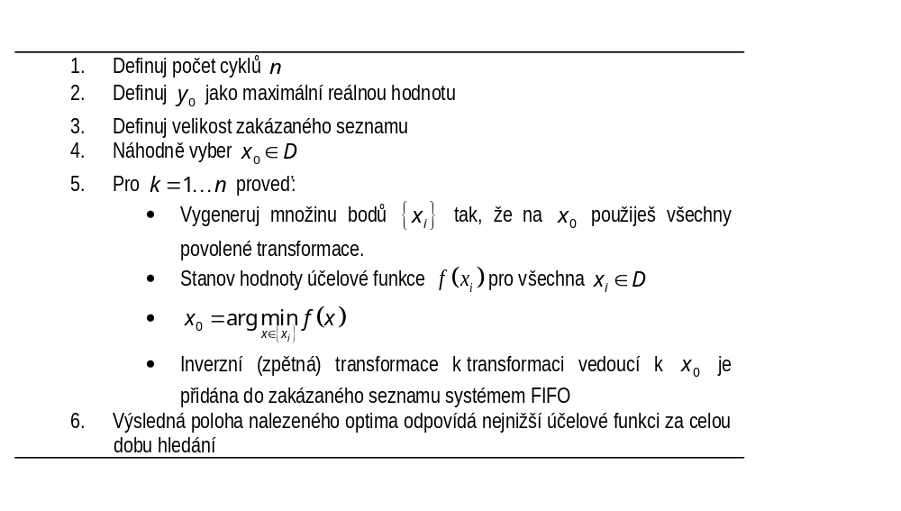
TABU search (zakázané prohledávání)

Slide 41
TABU search (zakázané prohledávání)
- konkrétní aplikace
Postup stejný jako u horolezeckého algoritmu, navíc FIFO zásobník se zakázanými změnami.

Slide 42
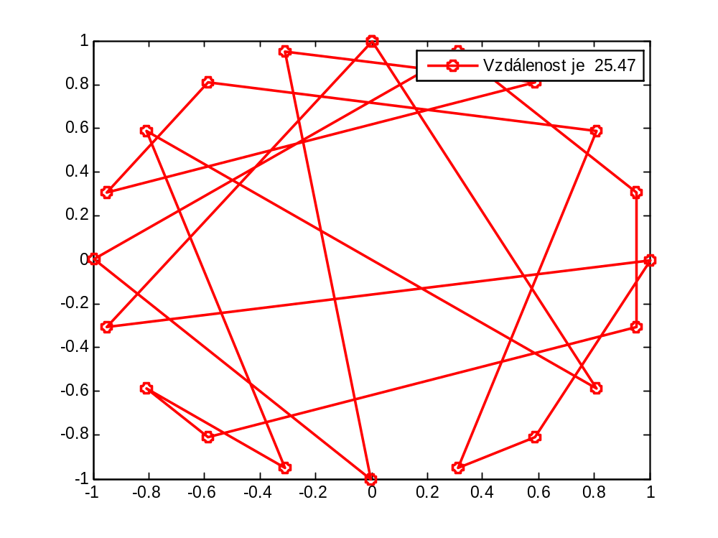
TABU search (zakázané prohledávání)
Příklad – 1. iterace

Slide 43
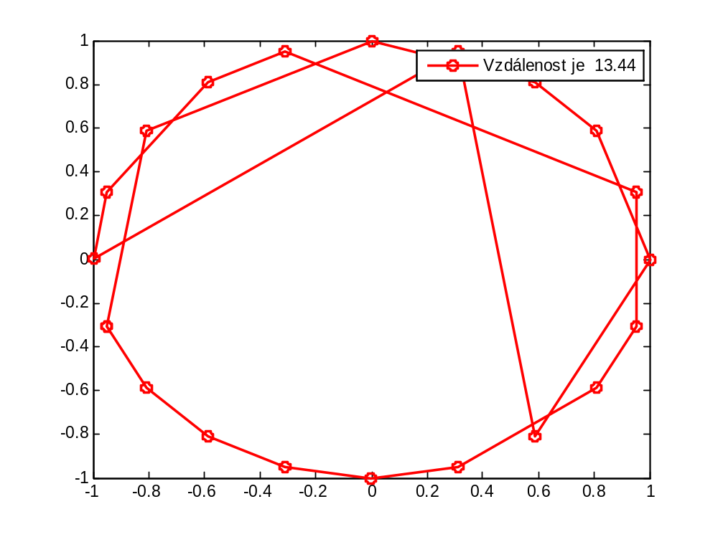
TABU search (zakázané prohledávání)
Příklad – 100. iterace

Slide 44
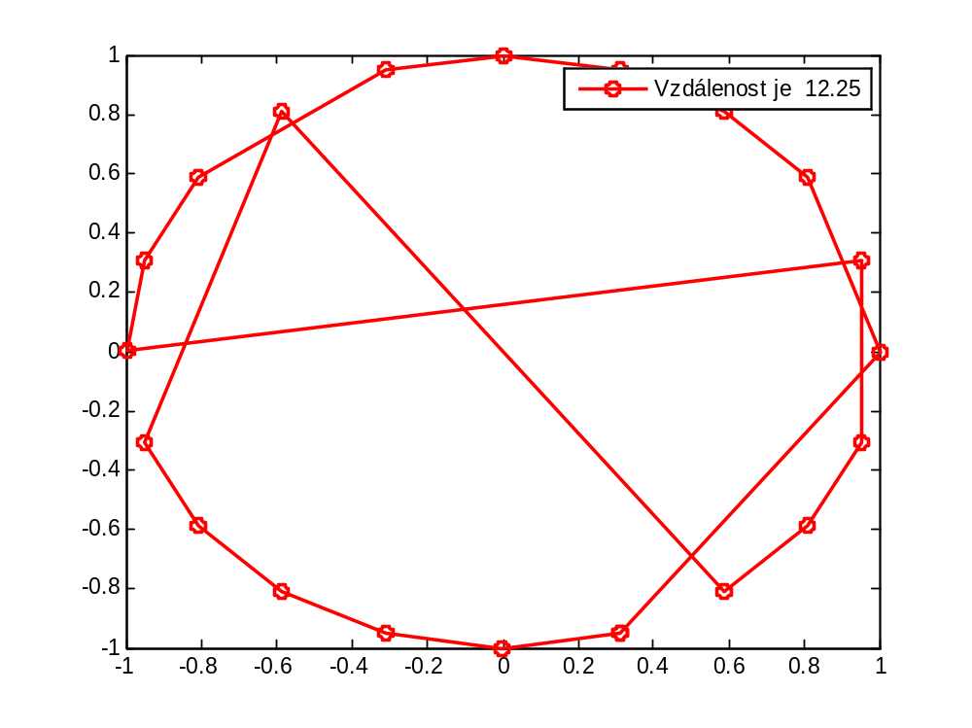
TABU search (zakázané prohledávání)
Příklad – 1000. iterace

Slide 45
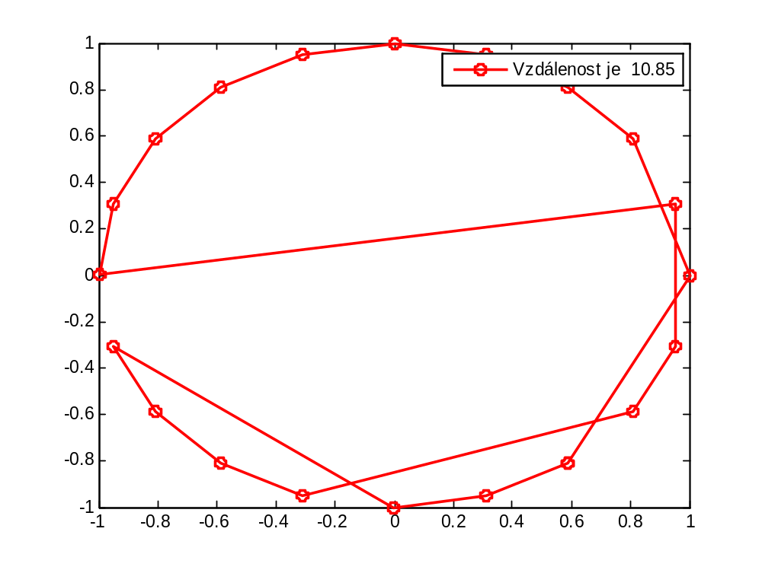
TABU search (zakázané prohledávání)
Příklad – 10000. iterace

Slide 46
TABU search (zakázané prohledávání)
Příklad – 30000. iterace

Slide 47
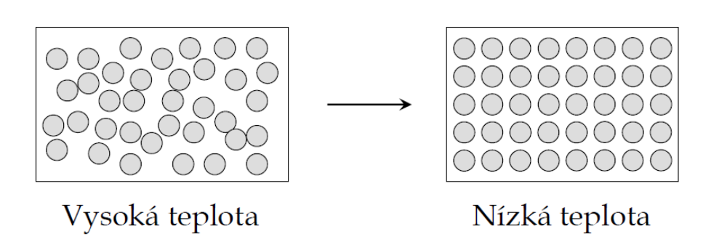
Simulované žíhání

Slide 48
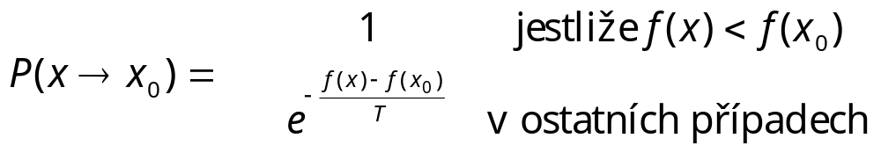
Simulované žíhání
V okolí aktuálního řešení se najde jedno potenciální nové, které bude přijato s následující pravděpodobností:

Slide 49
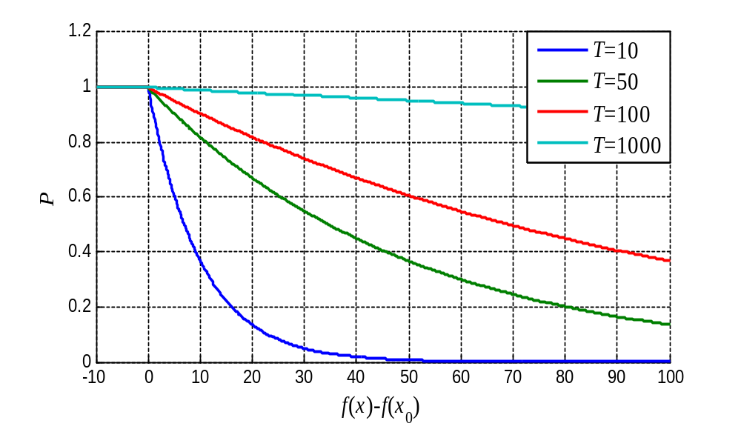
Simulované žíhání

Slide 50
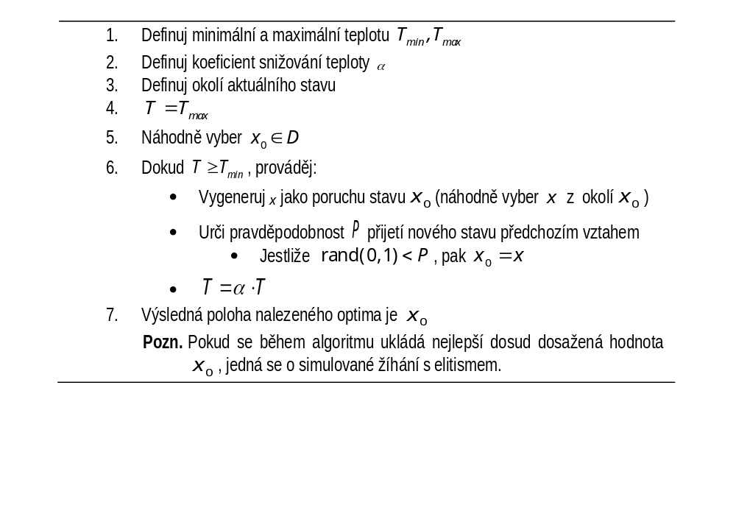
Simulované žíhání

Slide 51
Simulované žíhání
Tmin = 20, Tmax = 1000
α = 0,99997
Příklad – 1. iterace

Slide 52
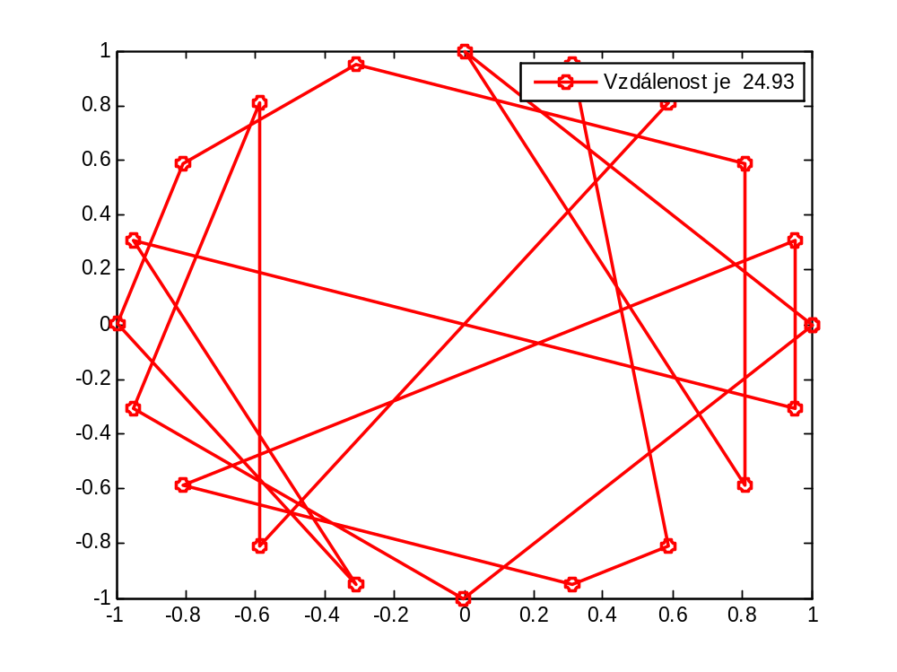
Simulované žíhání
Příklad – 1. iterace

Slide 53
Simulované žíhání
Příklad – 10. iterace

Slide 54
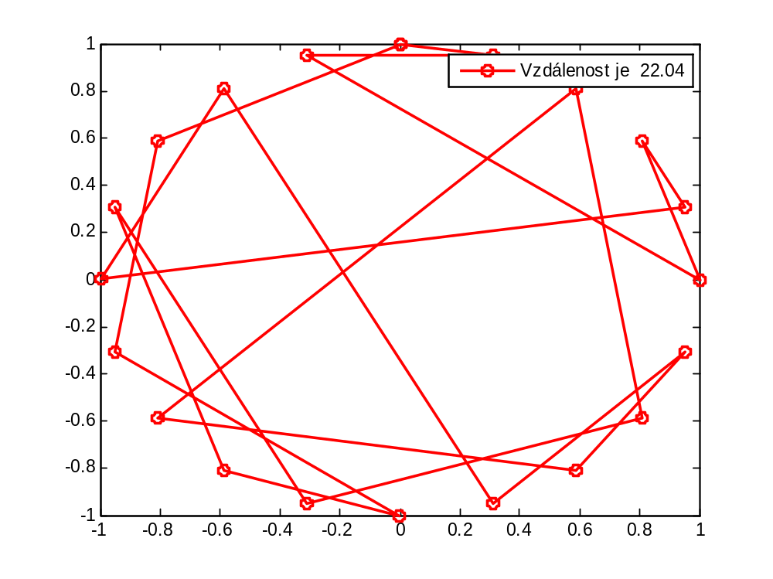
Simulované žíhání
Příklad – 100. iterace

Slide 55
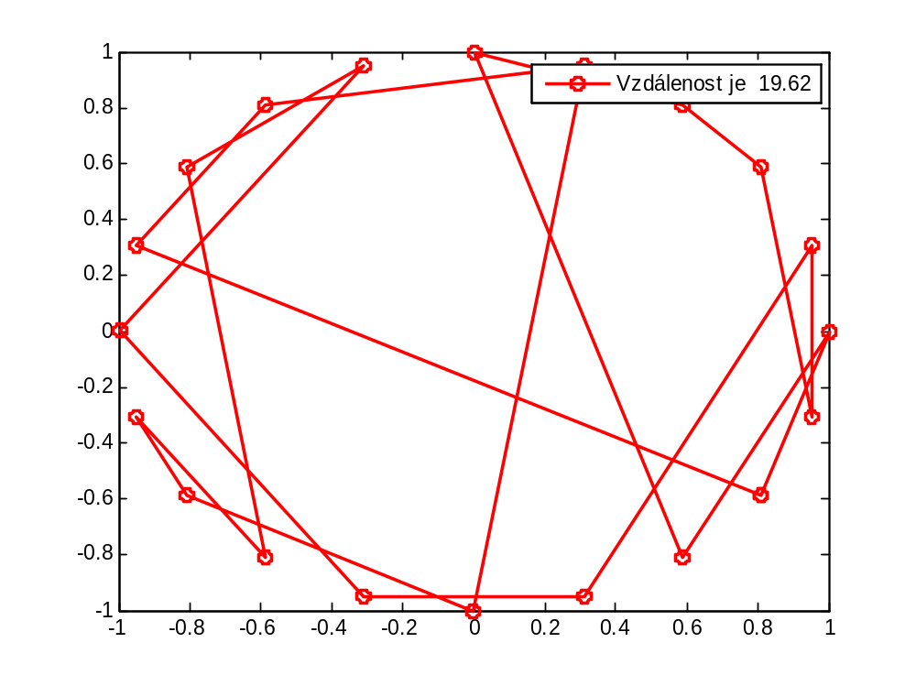
Simulované žíhání
Příklad – 1000. iterace

Slide 56
Simulované žíhání
Příklad – 10000. iterace

Slide 57
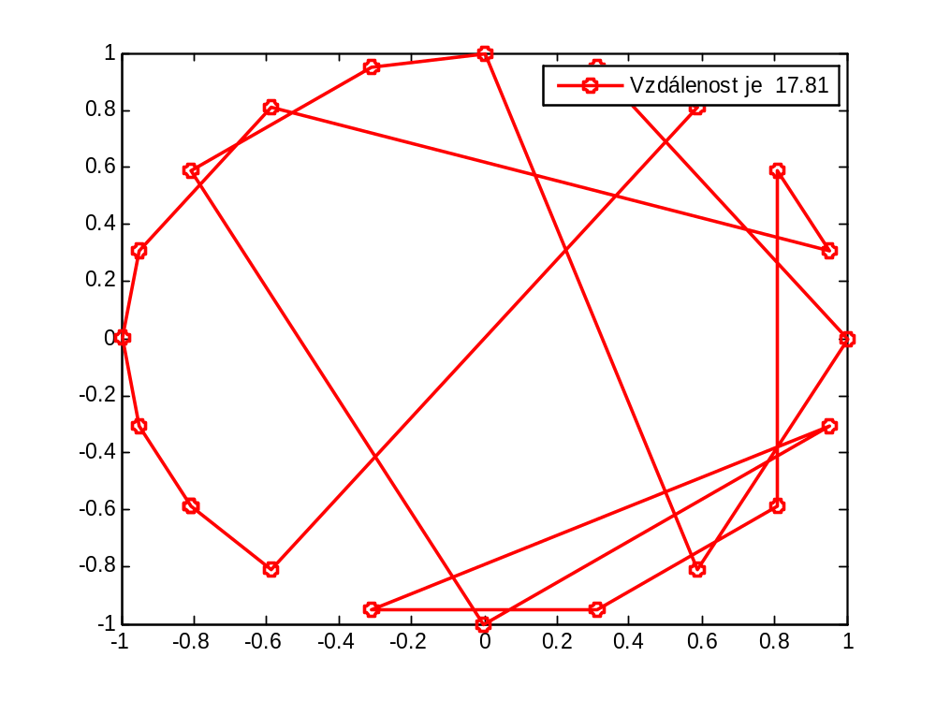
Simulované žíhání
Příklad – 100000. iterace

Slide 58
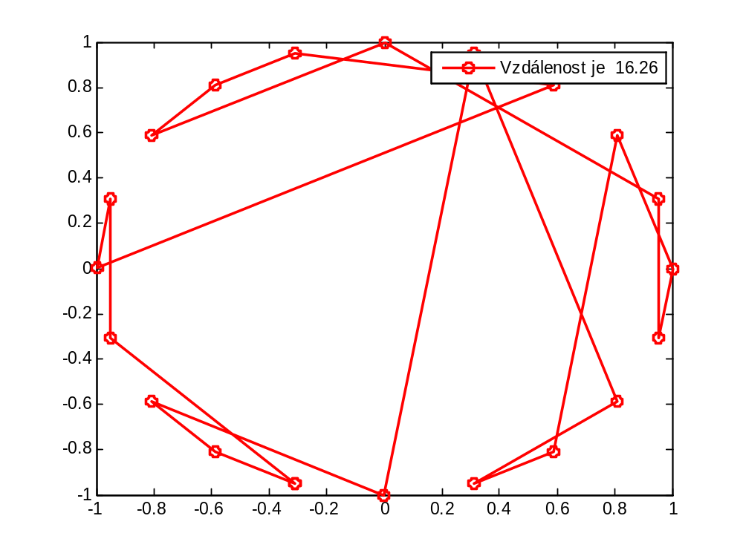
Simulované žíhání
Příklad – 130399. iterace

Slide 59
Evoluční algoritmy
Mravenčí kolonie
Diferenciální evoluce
Genetický algoritmus
…
Pojmy populace, jedinec, generace, fitness funkce, křížení, rodič, potomek, mutace, …

Slide 60
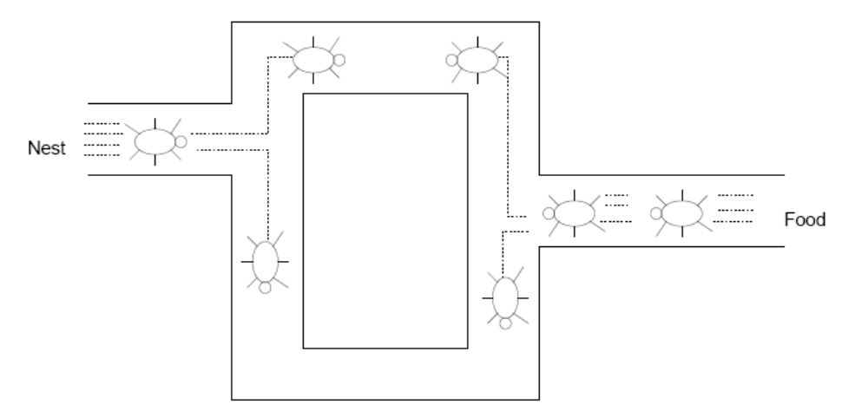
Mravenčí kolonie

Slide 61
Mravenčí kolonie
Populační algoritmus založený na chování mravenců při hledání nejkratší cesty k potravě
Vhodný pro kombinatorické problémy

Slide 62
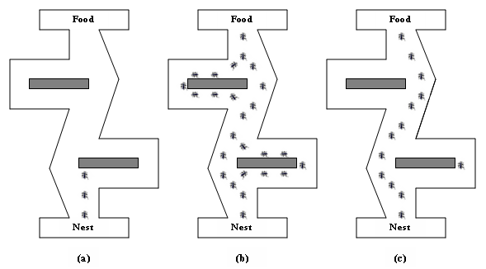
Mravenčí kolonie

Slide 63
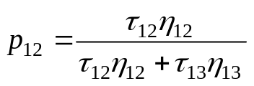
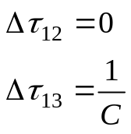




Mravenčí kolonie
Rozhodnutí mravence o další cestě
2
3
1

Slide 64

Mravenčí kolonie

Slide 65

m = 20
počáteční feromony 0,1
β = 0,9
Mravenčí kolonie
Příklad – 1. iterace

Slide 66

Mravenčí kolonie
Příklad – 2. iterace

Slide 67

Mravenčí kolonie
Příklad – 4. iterace

Slide 68

Mravenčí kolonie
Příklad – 10. iterace

Slide 69

Genetický algoritmus

Slide 70




Genetický algoritmus
- obecné schéma
A ti, kteří přežijí, se opět podílejí na vytvoření nové generace. Postupem času způsobuje přirozený výběr růst kvality populace.
Tito jedinci jsou pak základem pro rozmnožení populace pomocí křížení a případně mutace.
Úspěšnost jedinců v boji o tyto zdroje způsobí výběr (selekci) těch jedinců, kteří jsou pro dané prostředí lépe přizpůsobeni.
Noví jedinci opět soutěží (někdy také s rodiči) o přežití.
Populace jedinců žije v prostředí s omezenými zdroji.

Slide 71

Genetický algoritmus
Aplikace Darwinovy evoluční teorie na informatiku
Vyhovující (optimální) organismus lze získat přirozenou selekcí, křížením a případně mutacemi

Slide 72
Genetický algoritmus
Pojmy
Jedinec – nositel genetické informace (vhodně kódované potencionální řešení daného problému) – vybrat správné kódování je klíčové
Binární, permutace přirozených čísel, sekvence hodnot, stromová struktura

Slide 73
Genetický algoritmus - shrnutí
Pojmy
Populace – skupina jedinců (stejného druhu) žijící ve stejném prostředí v aktuálním čase
Selekce – výběr vhodných jedinců pro křížení (na základě fitness funkce)

Slide 74
Genetický algoritmus - shrnutí
Pojmy
Křížení – dva jedinci si vymění část genetické informace, čímž vytvoří dva potomky – metody křížení vycházejí z definice genetické informace

Slide 75
Genetický algoritmus - shrnutí
Pojmy
Mutace – náhodná změna části genetické informace
Elitismus – nejlepší rodiče přežijí do další generace

Slide 76
Genetický algoritmus
- Diagram
Selekce rodičů
Rodiče
Inicializace
Křížení
Mutace
Populace
Ukončení
Potomci

Slide 77
Genetický algoritmus
- konkrétní aplikace
1. Vytvoření počáteční populace
5 | 3 | 1 | 2 | 4
5 | 3 | 1 | 2 | 4 | 27
●
●
●
Město č.5 navštívím jako první

Slide 78

Genetický algoritmus
- konkrétní aplikace
2. Selekce
Ruletové kolo
Turnajové schéma

Slide 79
Genetický algoritmus
- konkrétní aplikace
3. Křížení
1 | 2 | 3 | 2 | 4
1 | 2 | 3 | 4 | 5
1 | 3 | 5 | 2 | 4
1 | 3 | 5 | 4 | 5
Korekce

Slide 80
Genetický algoritmus
- konkrétní aplikace
4. Mutace
1 | 4 | 3 | 2 | 5
1 | 2 | 3 | 4 | 5

Slide 81

Genetický algoritmus
- konkrétní aplikace
Příklad – 1. generace (50 jedinců, p.m. 10%)

Slide 82

Genetický algoritmus
- konkrétní aplikace
Příklad – 5. generace (50 jedinců, p.m. 10%)

Slide 83

Genetický algoritmus
- konkrétní aplikace
Příklad – 10. generace (50 jedinců, p.m. 10%)

Slide 84

Genetický algoritmus
- konkrétní aplikace
Příklad – 20. generace (50 jedinců, p.m. 10%)

Slide 85

Genetický algoritmus
- konkrétní aplikace
Příklad – 50. generace (50 jedinců, p.m. 10%)

Slide 86

Genetický algoritmus
- konkrétní aplikace
Příklad – 100. generace (50 jedinců, p.m. 10%)

Slide 87

Genetický algoritmus
- konkrétní aplikace
Příklad – 200. generace (50 jedinců, p.m. 10%)

Slide 88

Genetický algoritmus
- konkrétní aplikace
Příklad – 333. generace (50 jedinců, p.m. 10%)

Slide 89
Genetický algoritmus
- vylepšení GA
Elitismus
Obnovení části populace
Hybridní GA

Slide 90

Genetický algoritmus
Nástin řešení problémů pomocí GA
Problém batohu

Slide 91

Genetický algoritmus
Nástin řešení problémů pomocí GA
Dva loupežníci

Slide 92

Diferenciální evoluce

Slide 93
Diferenciální evoluce
Evoluční algoritmus (používá pojmy jako generace, jedinec, …)
Vhodná pro spojité problémy
Chování podobné, jako genetický algoritmus

Slide 94
Diferenciální evoluce
Parametry
NP … počet jedinců v populaci
G ... počet generací
J … konkrétní jeden jedinec
F … mutační konstanta <0, 2>
CR … práh křížení <0, 1>
n ... rozměr jedince (dán problémem)

Slide 95

Diferenciální evoluce
Algoritmus
Tvorba populace

Slide 96

Diferenciální evoluce
Algoritmus
Reprodukční cyklus
potomek každého jedince vznikne kombinací tří náhodných jedinců r1, r2, r3 a to v následujících krocích
pro každého jedince je vytvořen tzv. šumový vektor:

Slide 97

Diferenciální evoluce
Algoritmus
Reprodukční cyklus
potomek každého jedince vznikne kombinací tří náhodných jedinců r1, r2, r3 a to v následujících krocích
Ze šumového vektoru je vytvořen tzv. zkušební vektor:

Slide 98

Diferenciální evoluce
Algoritmus
Reprodukční cyklus
potomek každého jedince vznikne kombinací tří náhodných jedinců r1, r2, r3 a to v následujících krocích
Nová populace je vytvořena buď ze zkušebního vektoru, nebo z rodiče:

Slide 99
Diferenciální evoluce
Algoritmus
Reprodukční cyklus se opakuje do splnění ukončovací podmínky
Pokud při reprodukčním cyklu vznikne jedinec mimo definiční obor, příslušný parametr je buď vygenerován náhodně, nebo je saturován.

Slide 100
Historické souvislosti
GA - John Holland, 1970
DE - Rainer Storn, Ken Price, 1994
Tabu search - Fred W. Glover, 1986
SA - Scott Kirkpatrick, 1983, Vlado Černý, 1985
ACO - Marco Dorigo, 1992

Slide 101
Děkuji za pozornost

